Slide 1
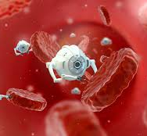
Nano robot vận chuyển thuốc
Vo Luong Tuan Kiet - 20224320

Slide 2
Mục lục
01
02
03
Giới thiệu chung
Chi tiết sản phẩm
Kết luận
2

Slide 3
Giới thiệu chung
01

Slide 4
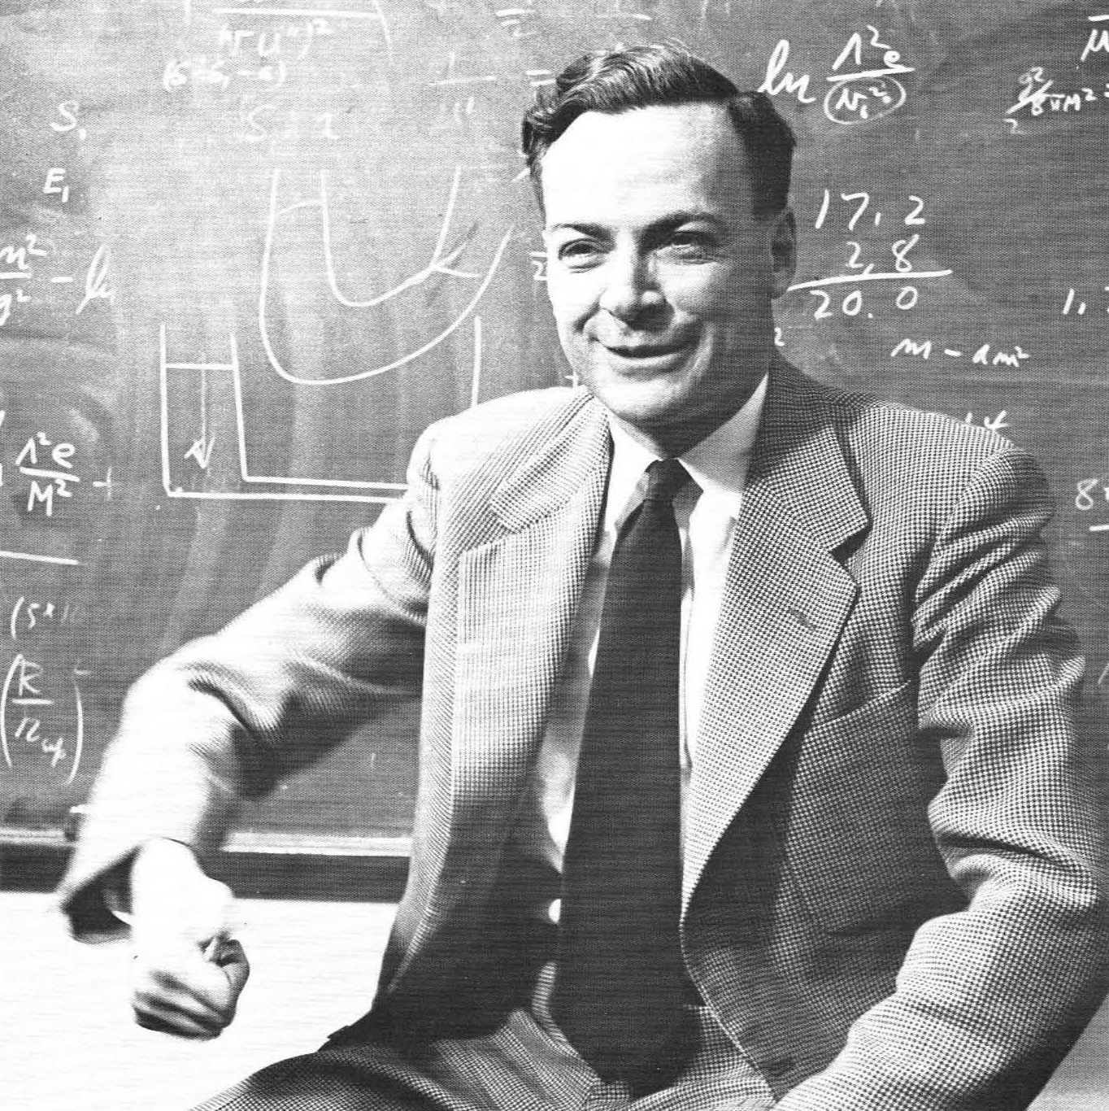
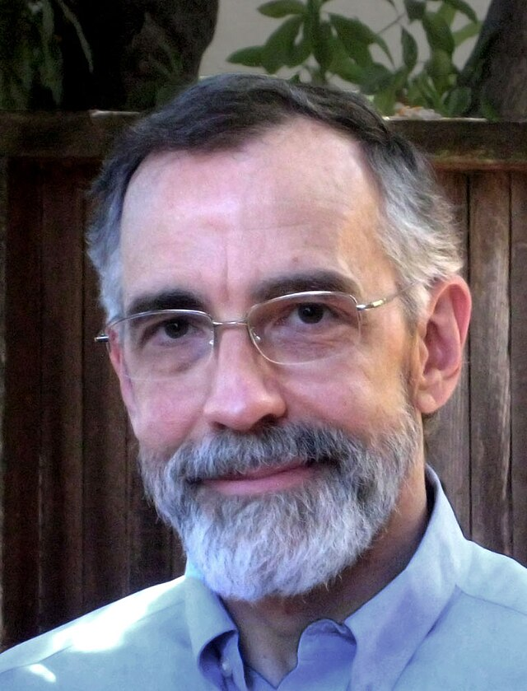
Lịch sử
1950 - 1960
1980 - 1990
2000s
Hiện tại
Ý tưởng đầu tiên về robot nano xuất hiện trong bài viết của nhà vật lý Richard Feynman.
Eric Drexler xuất bản cuốn Engines of Creation, giới thiệu ý tưởng về robot nano có thể vận hành bên trong cơ thể.
Công nghệ MEMS (Hệ thống Vi cơ Điện tử) và NEMS (Hệ thống Nano Điện tử Cơ học) đã tạo nền tảng cho các thiết bị nano ứng dụng trong y học.
Các robot nano thế hệ mới đang được phát triển để thực hiện các nhiệm vụ y học như sửa chữa mô, loại bỏ tế bào ung thư, và truyền tải thuốc chính xác.
4

Slide 5
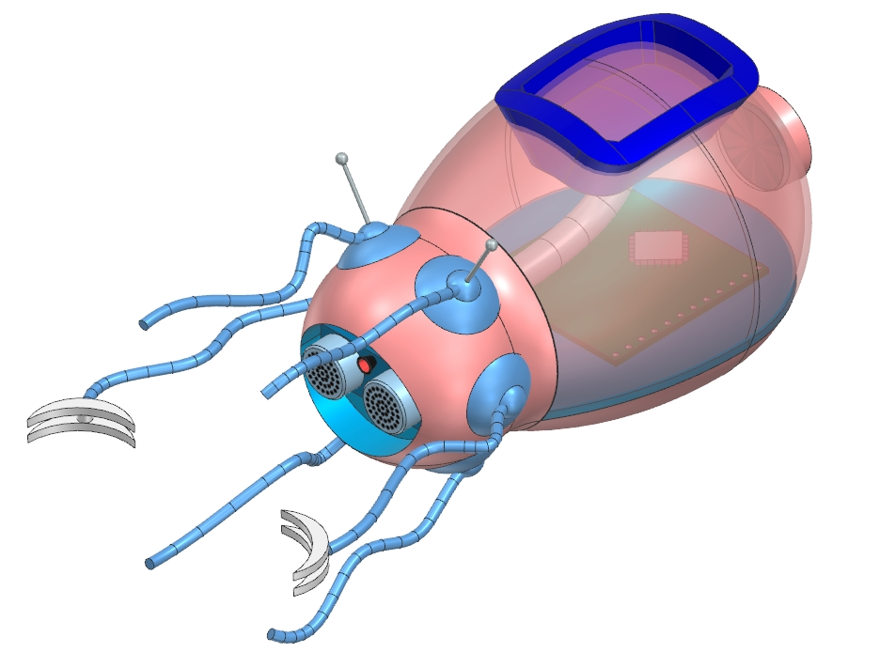
Tên robot: Nano – medix
Công nghệ vi mô. Tác động khổng lồ

Slide 6
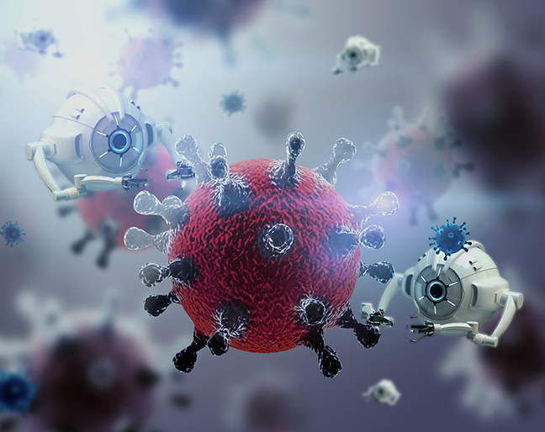
Cảm hứng
Khắc phục hiệu quả thấp của thuốc
Điều trị chính xác, không gây đau đớn
Chẩn đoán sớm và can thiệp kịp thời

Slide 7
Chi tiết sản phẩm
02

Slide 8
4
3
5
2
6
1

Slide 9
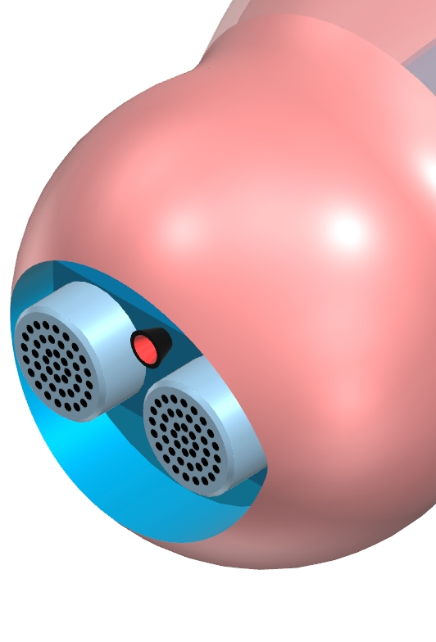
Cảm biến
Cảm biến vị trí siêu âm
Cảm biến sinh học

Slide 10
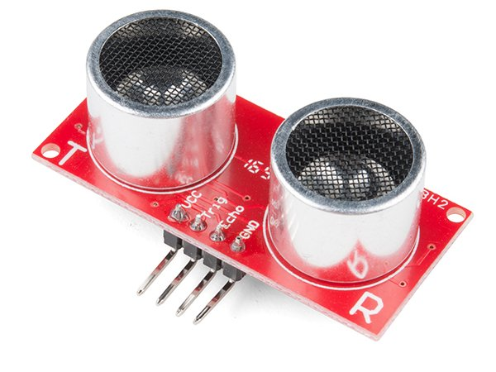
Cảm biến vị trí siêu âm
Giúp xác định vị trí của robot trong cơ thể. Sử dụng sóng siêu âm để đo khoảng cách từ đó vận tốc và gia tốc được tính để điều khiển chuyển động.

Slide 11
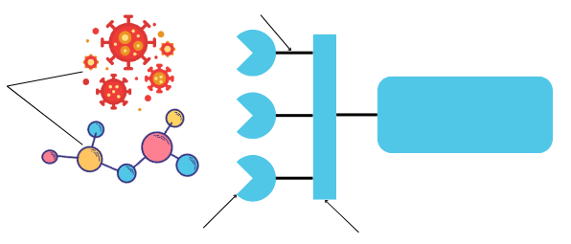
Cảm biến sinh học
Giúp phát hiện mầm bệnh, đo nồng độ các chất trong cơ thể và đặc biệt là phát hiện tế bào ung thư thông qua các phản ứng sinh học cụ thể.
Các tác nhân cố định
Các tác nhân cần phát hiện
Bộ phẩn xử lý và đọc tín hiệu
Đầu thu sinh học
Bộ chuyển đổi tín hiệu
11

Slide 12
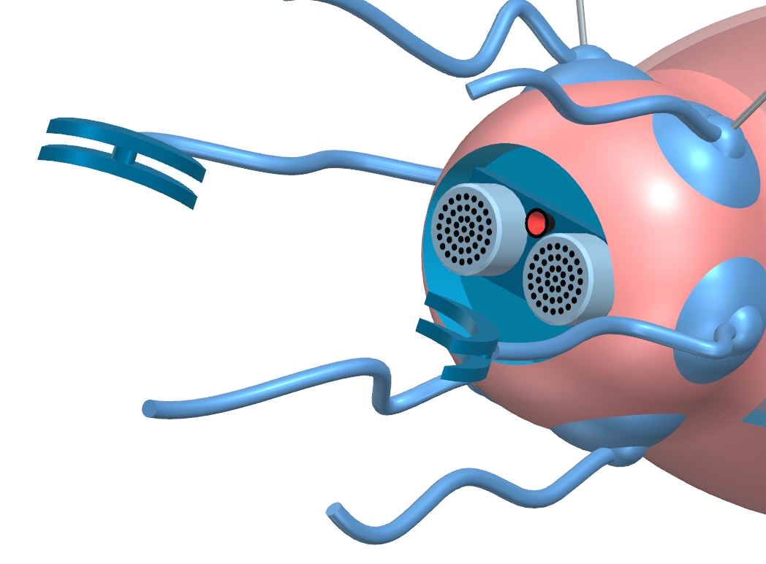
Xúc tua cánh tay vi mô

Slide 13
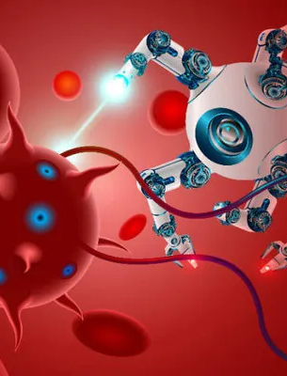
Xúc tu
Điều hướng linh hoạt
Di chuyển chính xác đến vị trí cần cung cấp thuốc
Trang bị thêm thiết bị phẫu thuật
Loại bỏ các khối u và mầm bệnh
13

Slide 14
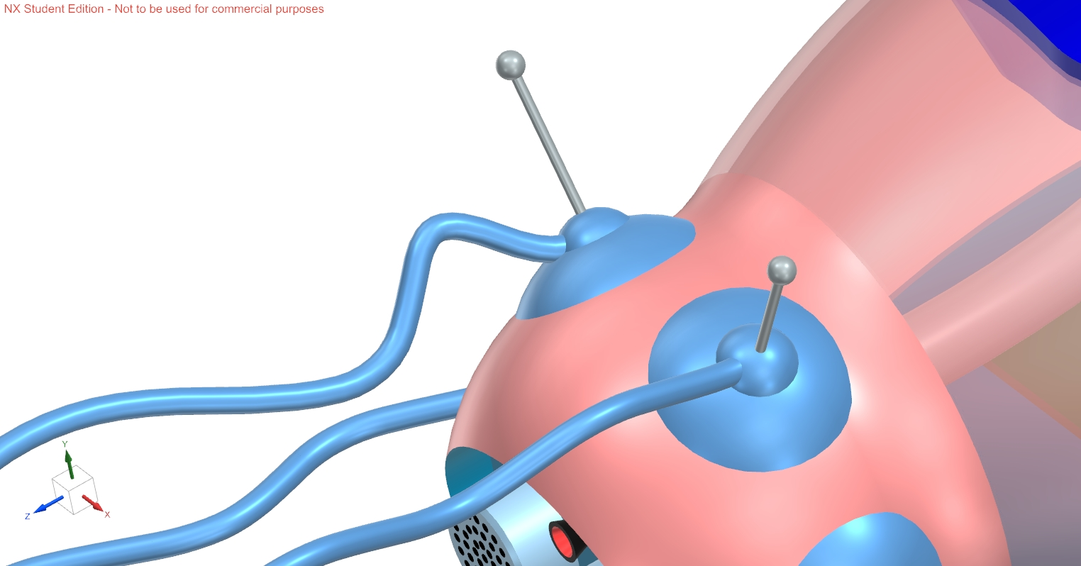
Bộ thu phát sóng & ăngten
This is where you section ends. Duplicate this set of slides as many times you need to go over all your sections.

Slide 15
Bộ thu phát sóng
Bộ thu phát sóng có tác dụng điều khiển robot từ xa mà không cần phải tiếp xúc trực tiếp bằng cách truyền tải tín hiệu điều khiển từ thiết bị điều khiển tới robot được điều khiển thông qua sóng điện từ.
15

Slide 16
Ăngten
Ăng ten có tác dụng bức xạ các tín hiệu RF từ máy phát dưới dạng sóng vô tuyến hoặc để chuyển đổi sóng vô tuyến thành tín hiệu RF để xử lý ở máy thu.
16

Slide 17
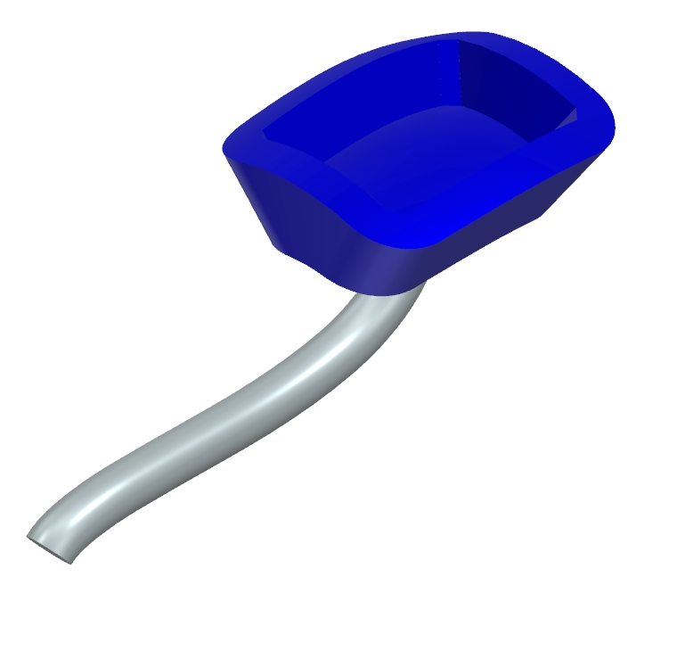
Hộp thuốc & ống dẫn

Slide 18
Hộp thuốc & ống dẫn
Hộp thuốc làm từ vật liệu an toàn, bảo vệ thuốc tránh tương tác các chất trong môi trường cơ thể.
Ống dẫn trang bị van để bơm chính xác lượng thuốc, được điều khiển từ xa.
18

Slide 19
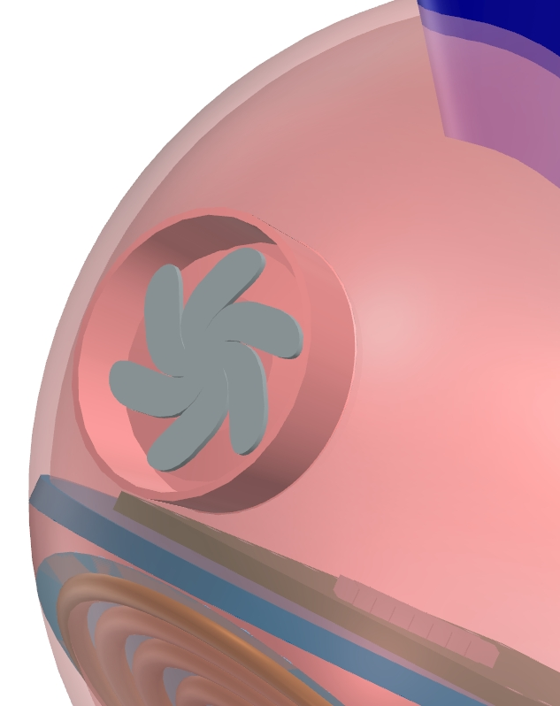
Cánh quạt từ tính
Làm từ Niken, kích thước nhỏ hơn hồng cầu 100 lần

Slide 20
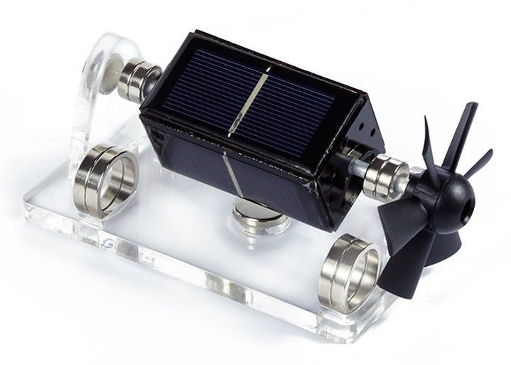
Cho phép cánh quạt quay mà không cần tiếp xúc vật lý, nhờ sự cân bằng của các lực từ tính, giúp treo rotor bên trong vỏ quạt, gần như loại bỏ hoàn toàn ma sát và hao mòn.

Slide 21
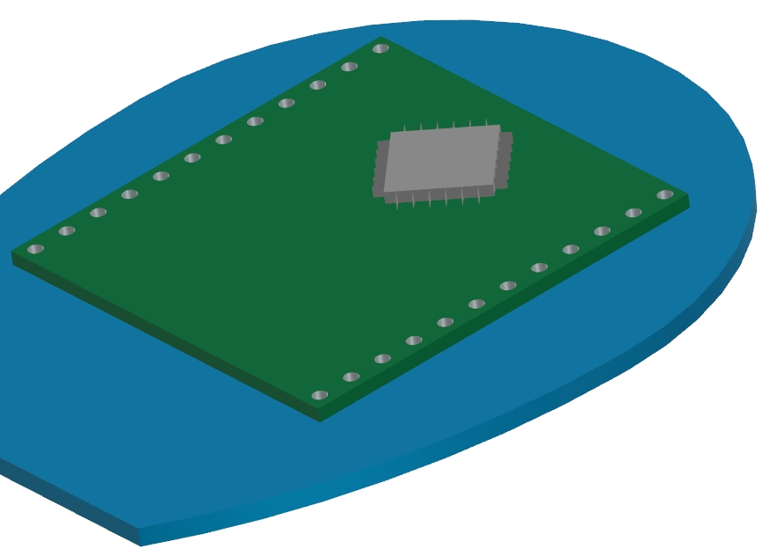
Vi xử lý

Slide 22
Vi xử lý
Thực hiện các tính toán, xử lý dữ liệu từ cảm biến và điều khiển các thiết bị phần cứng
Nạp lệnh
Giải mã
Thực thi
Lưu trữ
22

Slide 23
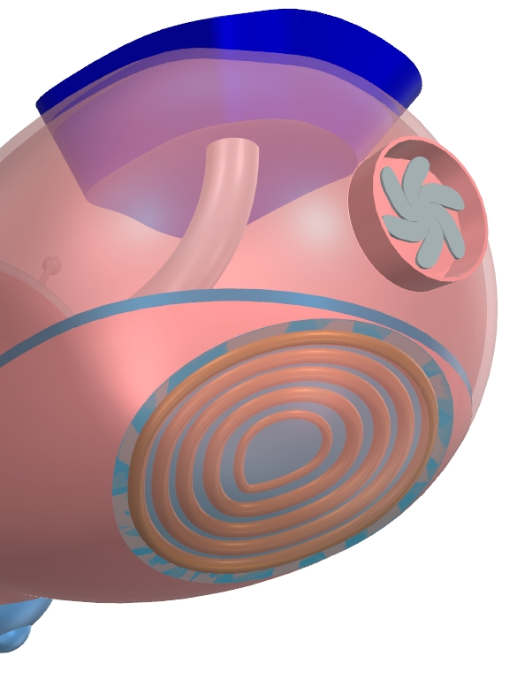
Hệ thống sạc không dây

Slide 24
Hệ thống sạc không dây
Hệ thống sạc không dây hoạt động dựa trên hiện tượng cảm ứng điện từ hoặc cộng hưởng từ trường, cho phép truyền năng lượng qua khoảng cách ngắn mà không cần dây dẫn.
24

Slide 25
Block diagram
Nguồn điện
Cánh quạt từ tính
Bộ thu phát sóng
Cảm biến
Vi xử lý
Hộp chứa thuốc
Cánh tay vi mô
25

Slide 26
Kết luận
03

Slide 27
Vai trò
Theo dõi cơ thể
Phẫu thuật với độ chính xác cao
Phát hiện sớm khối u và mầm bệnh
Điều trị các bệnh di truyền
Thách thức
Chi phí sản xuất cao
Tính an toàn và tương thích sinh học
Quy định pháp lý và thử nghiệm
27

Slide 28
Cảm ơn các bạn vì đã lắng nghe!
28

